Slide 1
OMVM
Annamieke Noordbruis

Slide 2
Vooraf...
Afspraken:
Zet je microfoon uit
Zet je camera uit bij een slechte verbinding
Praat niet door elkaar heen
Foto’s of video delen is niet toegestaan!

Slide 3
Planning
Terugblik
Doelen
Theorie grensoverschrijdend gedrag
Aan de slag!
Afronding 14.30 uur

Slide 4
Voor de vakantie
Rolmodel
Normen en waarden
Culturen en subculturen
Stereotypering
Reflecteren

Slide 5
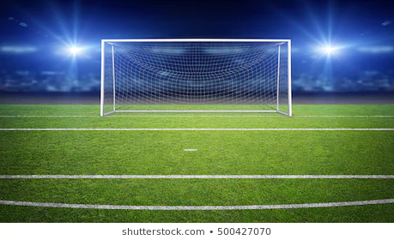
Doel van de les
Je kan vertellen wat grensoverschrijdend gedrag is
Je kan voorbeelden noemen
Je kan vertellen hoe je hulp inschakelt

Slide 6
Grensoverschrijdend gedrag
Overeenkomst | verschil in macht
Weinig weerstand bieden…
Seksueel misbruik
Huiselijk geweld
Kinder-/ouderenmishandeling

Slide 7
Grensoverschrijdend gedrag
Andere gedragingen:
Verwaarlozen en onthouden van zorg
Fysiek of verbaal agressief gedrag
Discriminatie
Financiële en materiele uitbuiting
Psychologisch misbruik

Slide 8
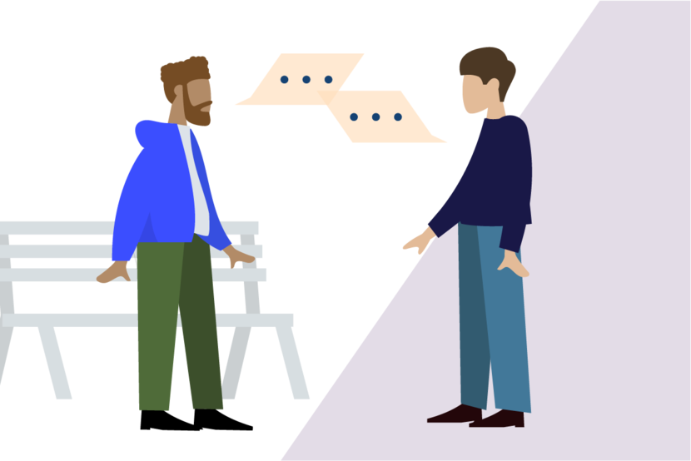
Maar wat doe je?
Ga in gesprek! Praat erover…
Vertrouwenspersoon of je werkgever
Huisarts

Slide 9
De opdracht:
Wikiwijs:
Grensoverschrijdend gedrag
14.30 afronden online

Slide 10
Ervaringen
Schrijf op:
Hoe vond je deze manier van les krijgen?
Wat ging er goed?
Wat moet er de volgende keer anders?
Stuur deze informatie in een foto naar mij!

Slide 11
Onderwerp naar jullie wens!

